Slide 1

내일로
루트 메이커
웹 및 서버 프로그래밍
김일곤 교수님
IT대학 컴퓨터학부
2014105102 함효민

Slide 2
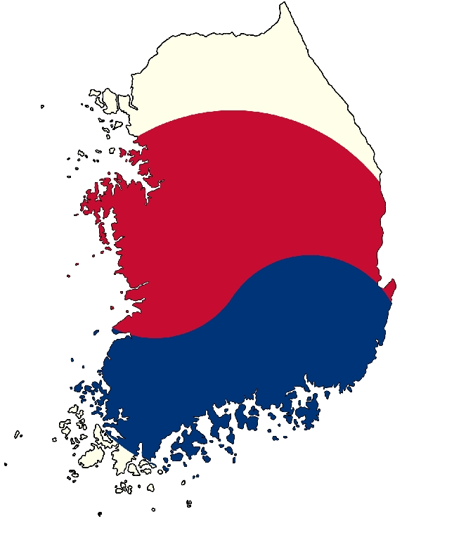
서비스 개요
서비스 목표
openAPI
구현 계획
INDEX

Slide 3
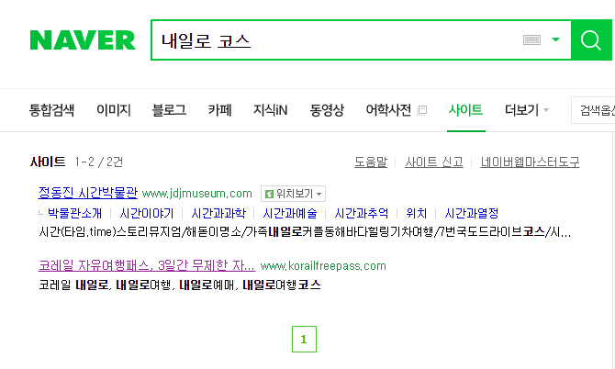
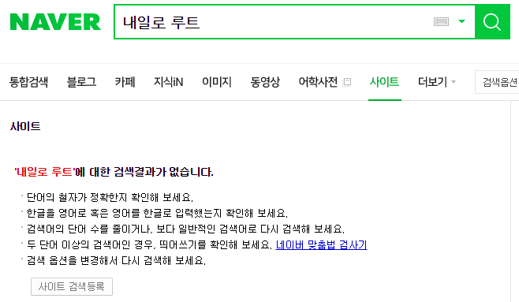
내일로(기차여행) 루트 메이커
01
서비스 개요
02
03
04
기차역 간의 경로를 시각화하여 보여주거나 지도상에서
표현해줄 수 있는 적당한 웹 어플리케이션이 개발되지 않은 상태

Slide 4
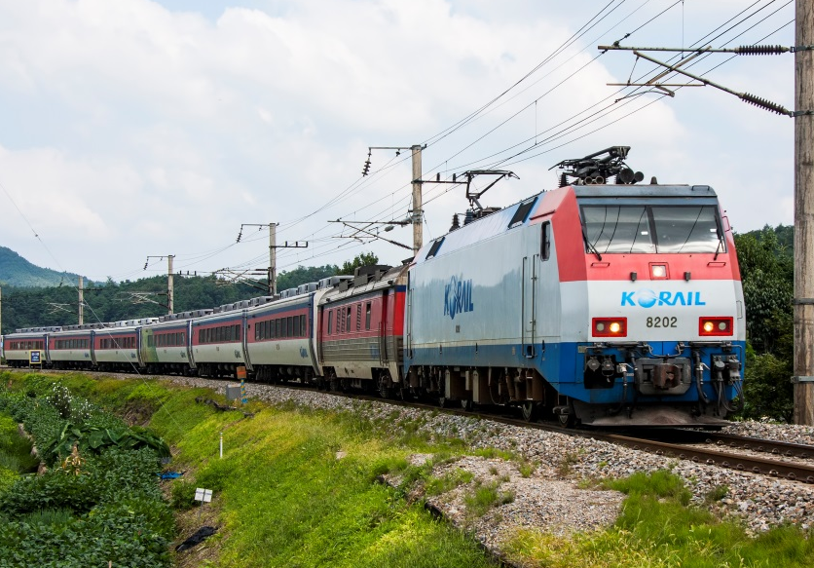
내일로(기차여행) 루트 메이커
01
서비스 개요
02
03
이름 : 내일로(기차여행) 루트 메이커
주요기능 : 내일로 티켓을 이용하여 기차여행을
떠나는 여행객들이 여행지를 선택하고 경로를
정하는 데에 도움을 주고 그 루트를 지도 위에
표시해 시각화 시켜주는 웹 서비스
04
내일로 란?
KTX, 전철을 제외한 우리나라의 열차를 기간 내에 무제한으로 이용할 수 있는 “철도 자유이용패스”

Slide 5
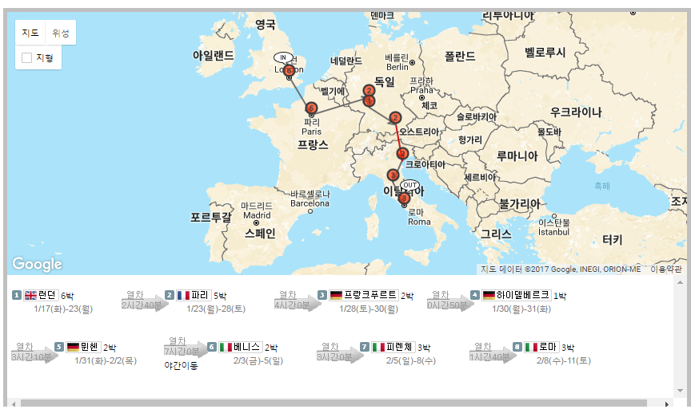
내일로(기차여행) 루트 메이커
01
서비스 목표
02
02
03
유럽 여행 여행 루트를
구상할 때 시각화된 지도를 통해 루트 결정에 도움을
얻었던 “stubby planner”
웹사이트에서 착안, 응용
내일로 루트를 시각화하고
내일로여행을 처음 계획하는
사용자들에게 루트 추천
웹 서비스 제공 예정
04
Stubby planner 사이트

Slide 6
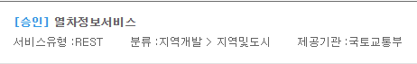
내일로(기차여행) 루트 메이커
01
사용 openAPI
02
03
이름 : 열차정보 서비스 (TrainInfoService)
03
04
열차(KTX포함)의 시간표정보 조회
데이터포맷 : JSON
이용허락범위 : 저작권표시
상세기능 :
출/도착지기반열차정보 조회 :
열차의 출발역, 도착역 정보를 조회하는 기능을 제공한다.
차량종류 목록 조회 : 열차종류의 목록을 조회한다.
시/도별 기차역 목록조회 : 시도별로 기차역의 목록을 조회한다.
도시코드 목록 조회 : 도시코드의 목록을 조회한다.
사용할 기능

Slide 7
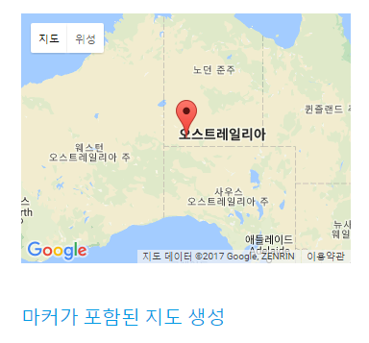
내일로(기차여행) 루트 메이커
01
사용 openAPI
02
03
구글 지도 API (Google Map)
03
04
HTTP 서비스를 통해서
지도를 표현해주는 API
데이터포맷 : XML , JSON
상세기능 :
마커가 포함된 지도 생성
데이터 시각화
마커 클러스터 생성
사용할 기능

Slide 8
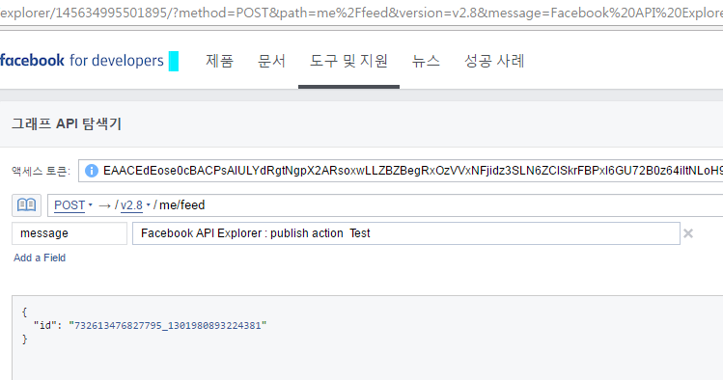
내일로(기차여행) 루트 메이커
01
사용 openAPI
02
03
Facebook Graph API
03
04
사용자 데이터 권한을 받아
사용자의 타임라인에
여행 계획을 공유해주는 API
상세기능 :
타임라인에 게시물 작성
사용할 기능

Slide 9
내일로(기차여행) 루트 메이커
01
개발 openAPI
02
03
이름 : 내일로 루트 API
id | name | departure | via | arrival
1 | 힐링 루트 | 서울 | 강릉 | 정동진
2 | 식도락 루트 | 부산 | 통영 | 전주
3 | 레포츠 루트 | 태백 | 영월 | 단양
… | … | … | … | ..
03
04
7개의 내일로 추천 루트 정보가
저장된API
MySql , Spring Data JPA 로 서버구현
JSON, XML 데이터를 return
상세기능 :
루트 전체 출력
1개의 루트 출력

Slide 10
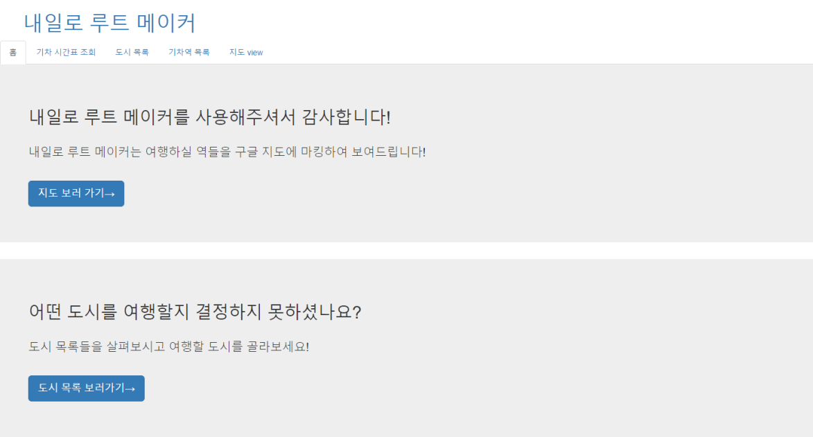

내일로(기차여행) 루트 메이커
01
구현 계획
02
예상 완성 어플리케이션 모형
03
클라이언트 구현
04
추천루트
04
로그인 회원가입
가능하다면 회원 사용 기능까지
루트 메이커가 엄선한 루트를 추천해드립니다!
추천 드리는 루트로 여행을 해보시는건 어떨까요?
추천 루트 보러가기 ->
새로운 openAPI 로 추가

Slide 11







내일로(기차여행) 루트 메이커
01
구현 계획
02
클라이언트 – 웹서버 – 연결 - 데이터베이스
03
04
04

Slide 12
감사합니다.
웹 및 서버 프로그래밍
김일곤 교수님
IT대학 컴퓨터학부
2014105102 함효민

